Slide 1
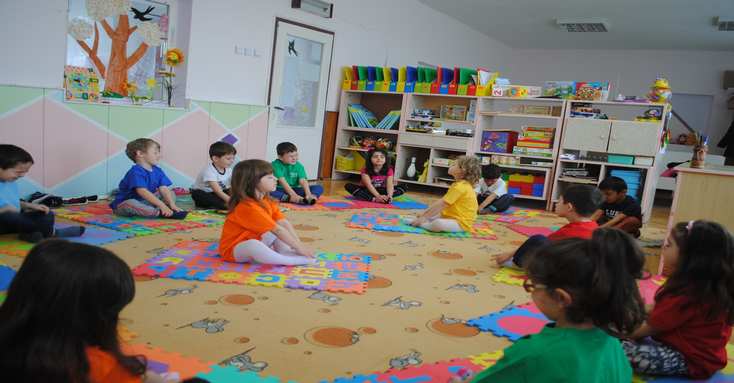
Йога е много повече от йога пози- тя е начин на живот, медитация, йога пози, йога философия и мъдрост. Философията на йога ни учи на ненасилие и развива добрите човешки ценности.

Slide 2
Форми на физическо възпитание
Практики от йога
Утринна гимнастика;
Физическа дейност по избор;
СПИУ; лагери (планина, море);
Разходки и игри на открито.
Паванмуктасани
(подготвителни упражнения)
Утринна гимнастика;
Физическа дейност по избор;
СПИУ;
Разходки и игри на открито.
Сурия намаскар
(слънчеви упражнения)
Утринна гимнастика;
Физическа дейност по избор;
СПИУ;
Разходки и игри на открито.
Асани
(пози)
Пранаяма
(контрол на дишането)
Утринна гимнастика;
Физическа дейност по избор;
СПИУ
Разходки и игри на открито.
Йога нидра
(релаксираща практика)
СПИУ
Лагери (планина, море)

Slide 3

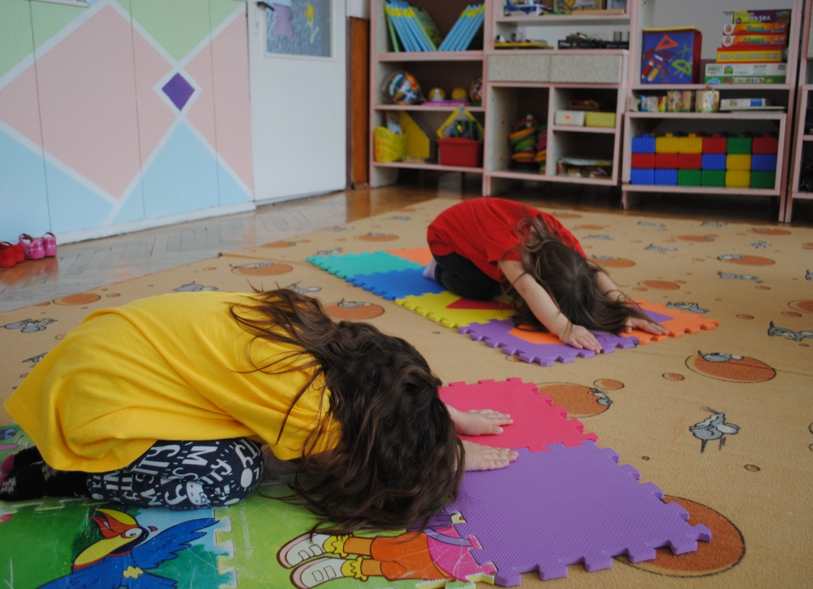
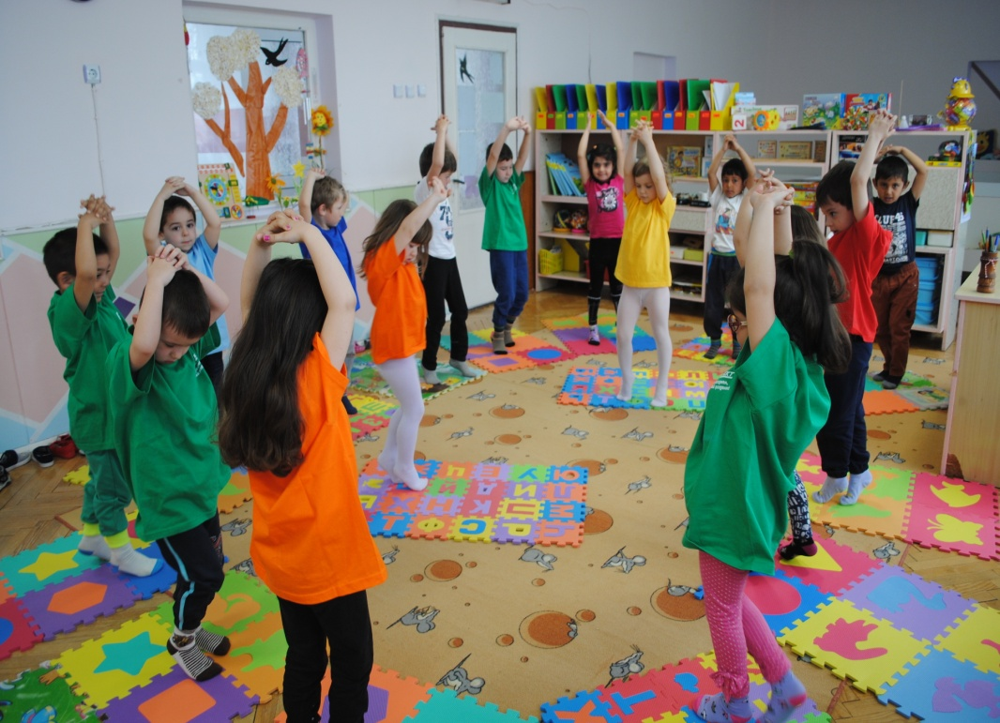
Защо?
Придвижването на кръвта в областта на главата доставя повече кислород на сивите клетки, които започват да функционират по-добре. Крайният резултат - умно дете;
Стабилна основа: Йога укрепва организма и прави костите по-силни, детето се научава да балансира тялото си като същевременно полага основите за добро здраве в бъдеще;

Slide 4
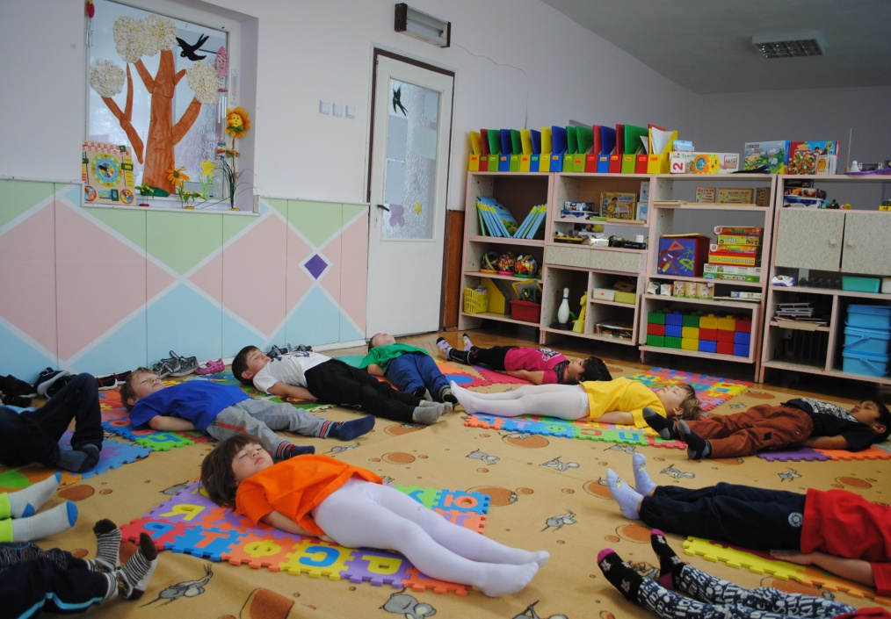
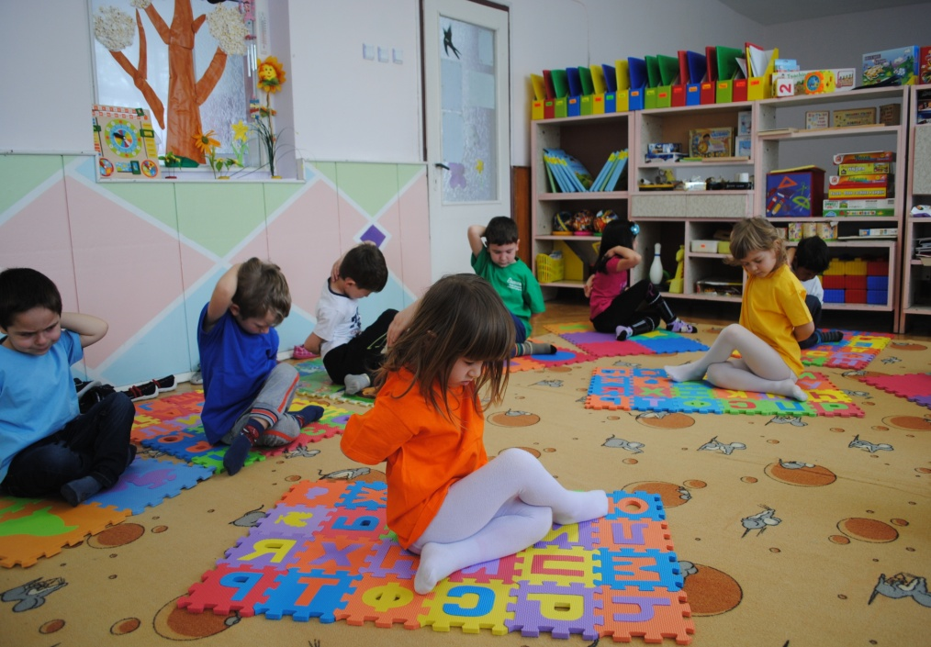
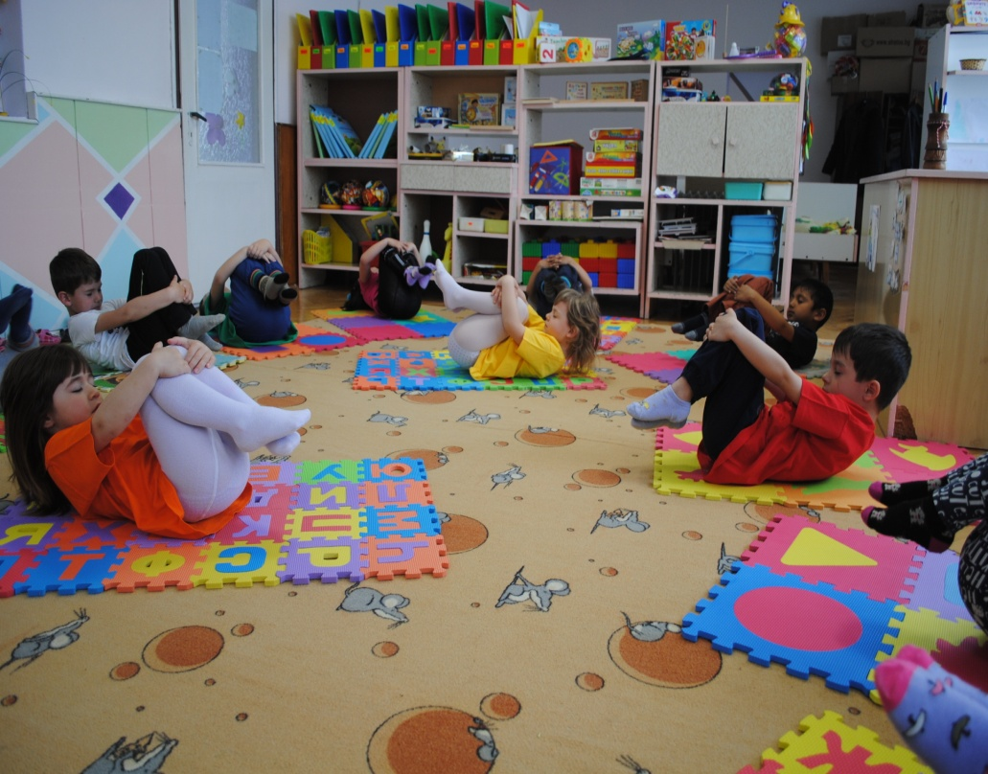
Търпение с Пранаяма: Кръвта, наситена с кислород, успокоява нервната система, което носи повече търпение, бодростта и фокус. Всичко това допринася за растежа на детето;
Спокойни и уравновесени: Йога носи спокойствие;
Силен имунитет: Асаните и пранаямите помагат за подобряване на имунната функция. Позите за гръдната област разширяват гръдния кош, което от своя страна подпомага гладкото дишане;

Slide 5
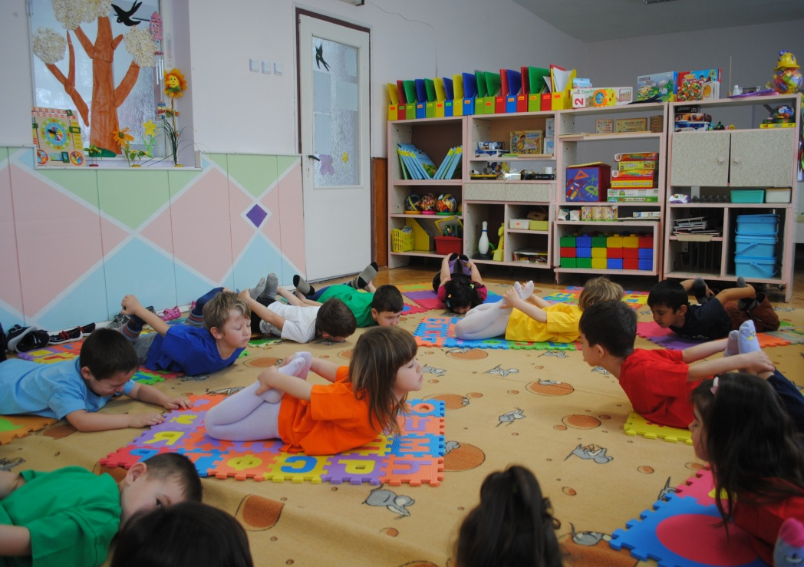
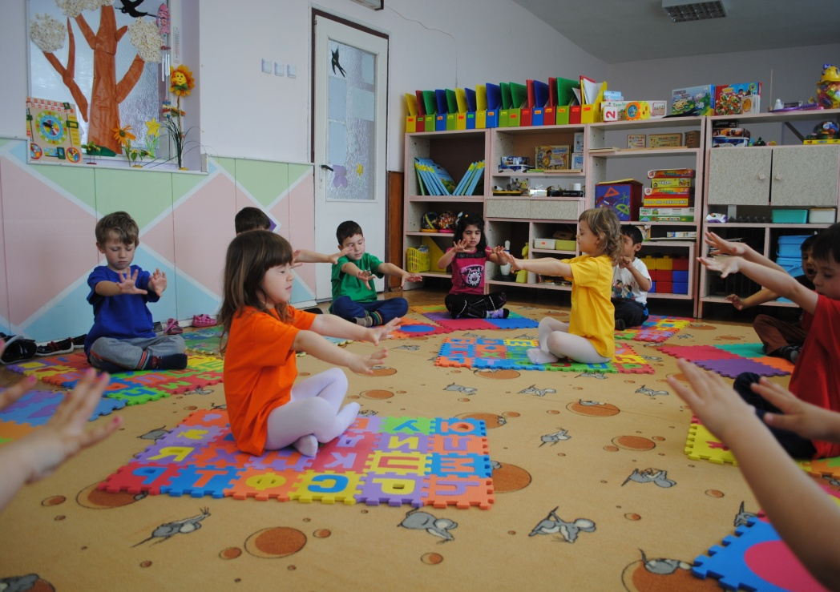

Йога усъвършенства естествената и приложна моторика;
Хармонично развива телосложението (пропорционалност, съразмерност, симетричност, гъвкавост на тялото, правилно телосложение);
Комплексно развива физическата кондиция, двигателната координация (регулира и управлява движенията и психомоторните способности);

Slide 6
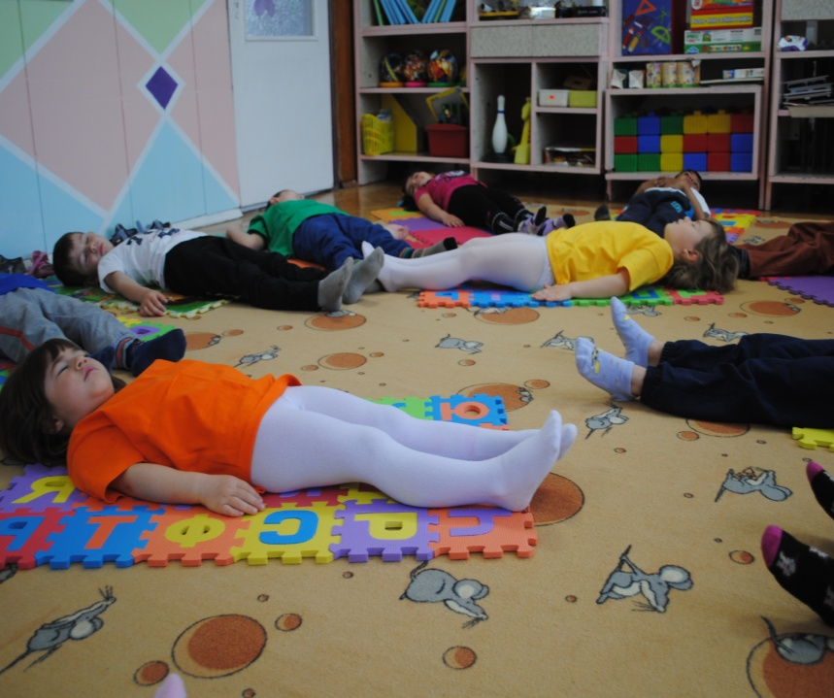
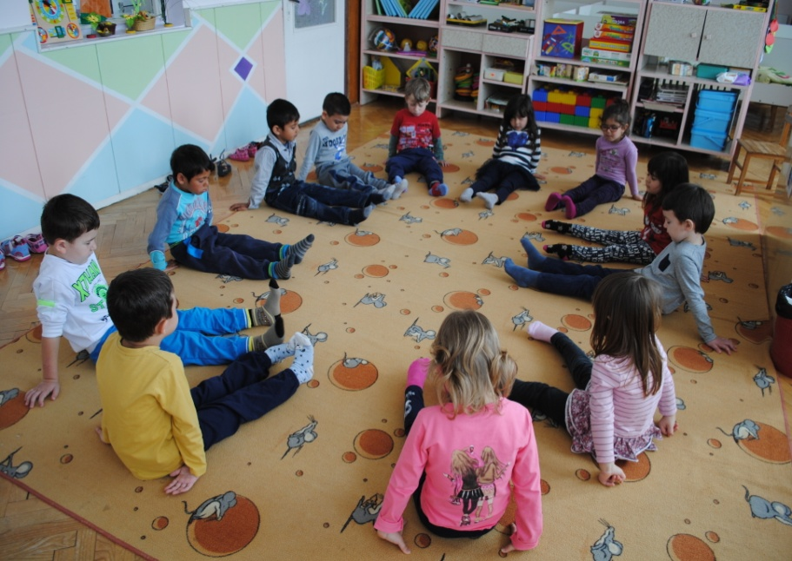
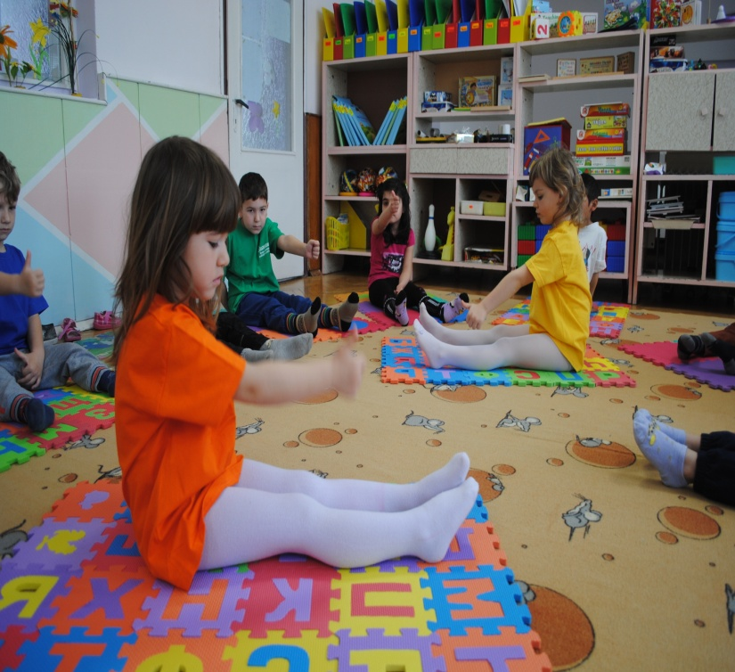
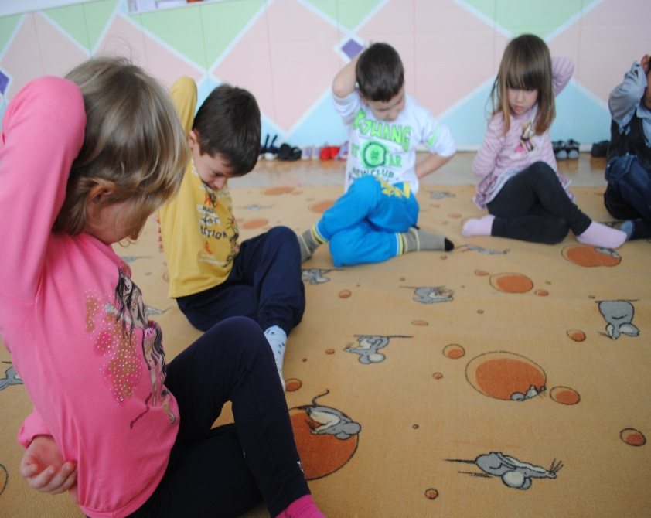
Елементи и практики от йога
Йога нидра (йогийски сън)-
пълна физическа, умствена и емоционална релаксация
Паванмуктасани – подготвителни упражнения за съхранение и разпределение на енергията в тялото- антиревматични, антигастрични, енергизиращи
Пранаяма (съзнателен контрол на дишането) –правилно окисляване на кръвта за правилно функциониране на вътрешните органи и на нервната система
Асани (пози)- концентрация на ума и дишането

Slide 7
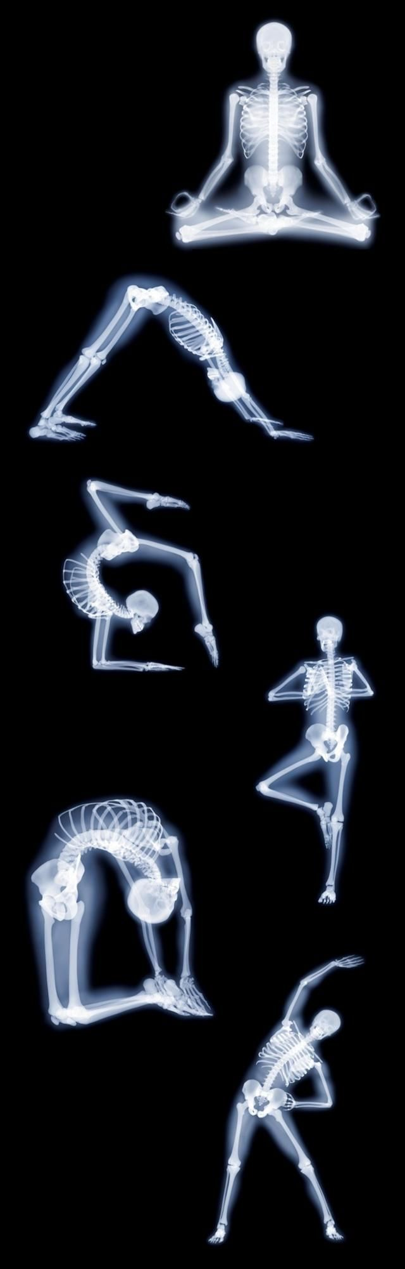
Нашият скелет- кости,
които се свързват чрез ставите
Нашият
скелет-
костите,
които
се свързват
чрез ставите

Slide 8
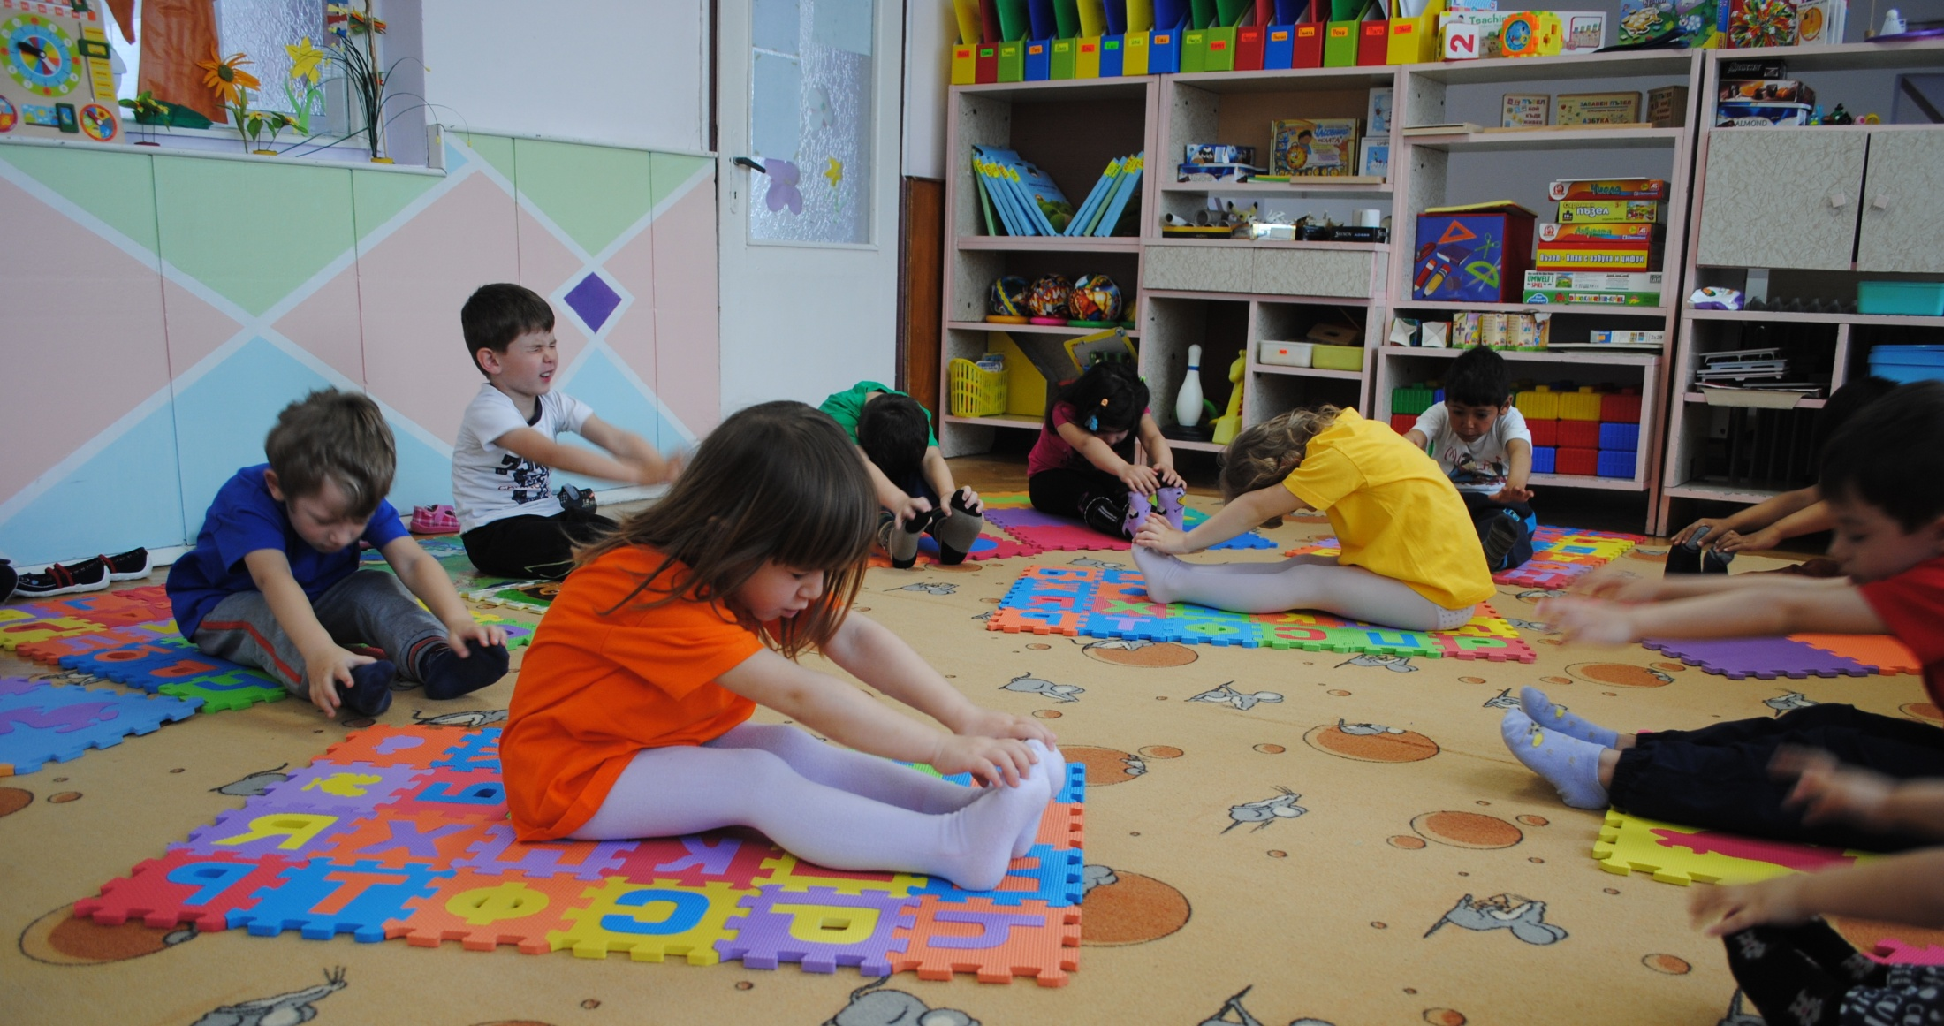
Посредством йога ние се грижим за нашето тяло и ум, като се докосваме до нашия дух, което ни зарежда с енергия и хармонизира живота ни, прави ни по- щастливи, по-спокойни и по-успешни.

Slide 9
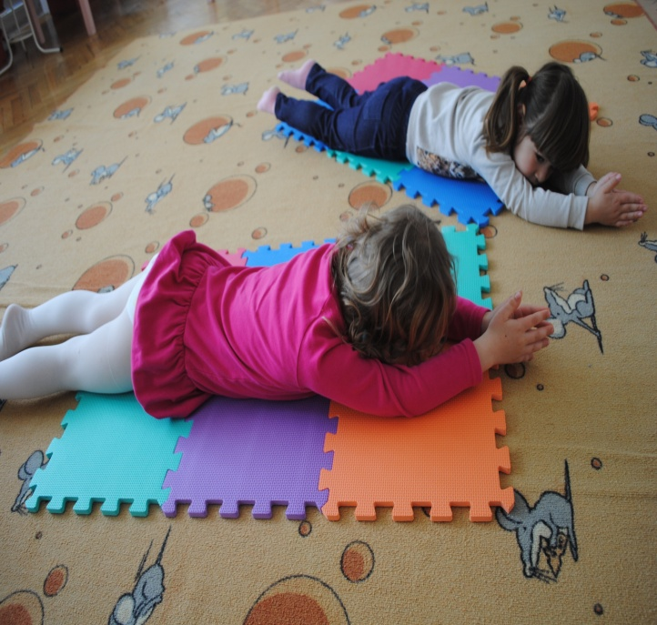
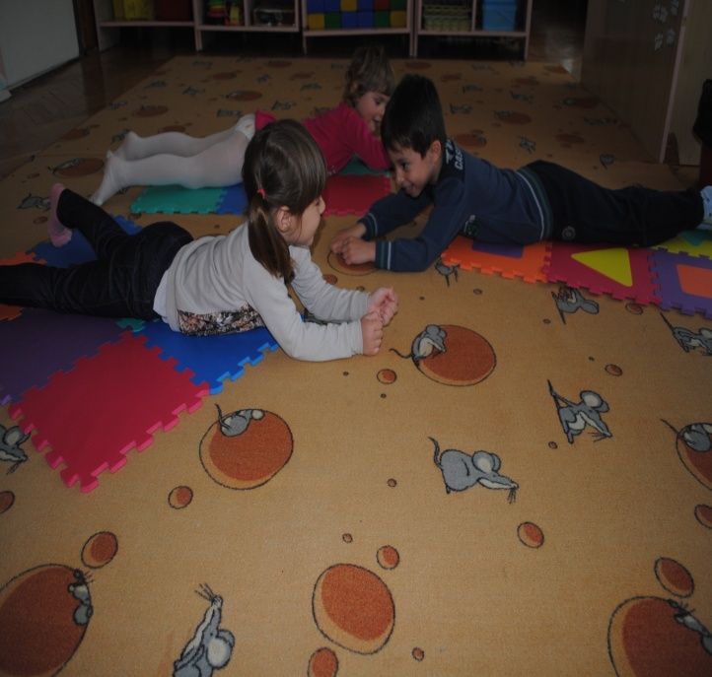
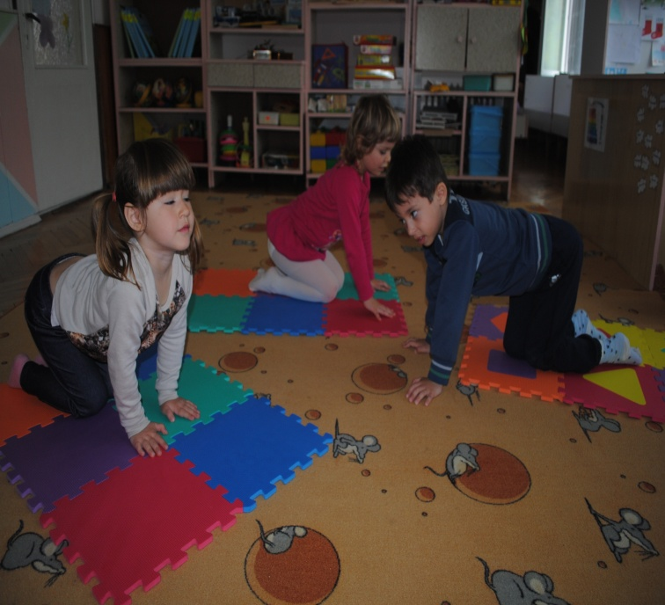
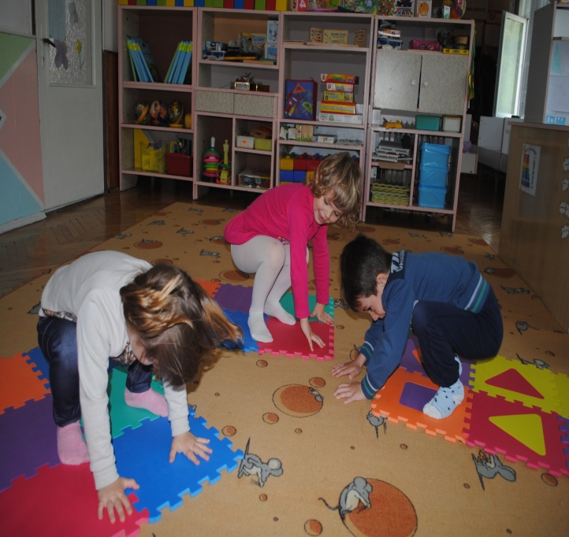
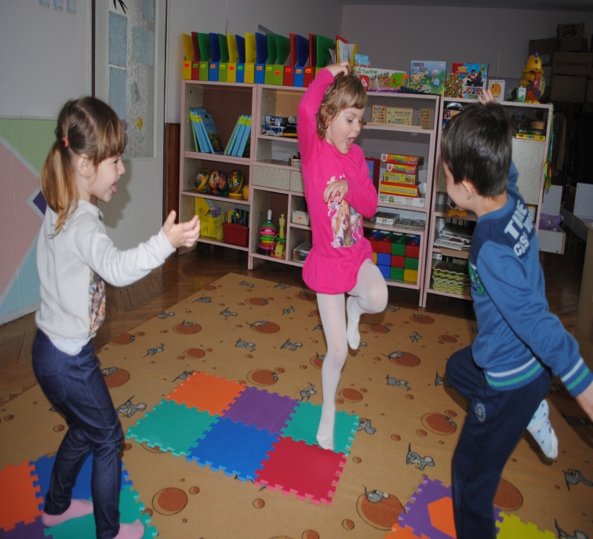
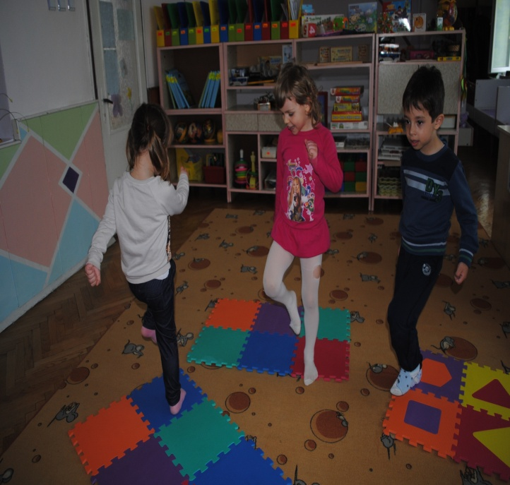
” Еволюционна игра“- отработване, активиране, усъвършенстване и реактивиране на неврологични връзки.
Любопитство- земноводно
Базисно доверие- риба
Инстинкт-влечуго
Свързаност- маймуна
Самоконтрол- бозайник
Комуникация- прачовек

